Slide 1
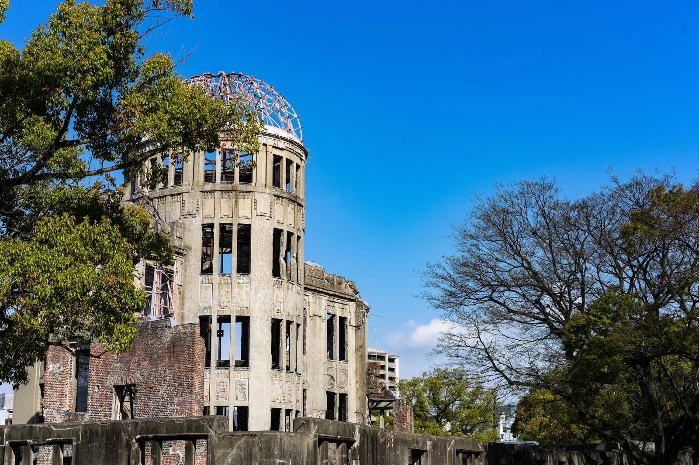
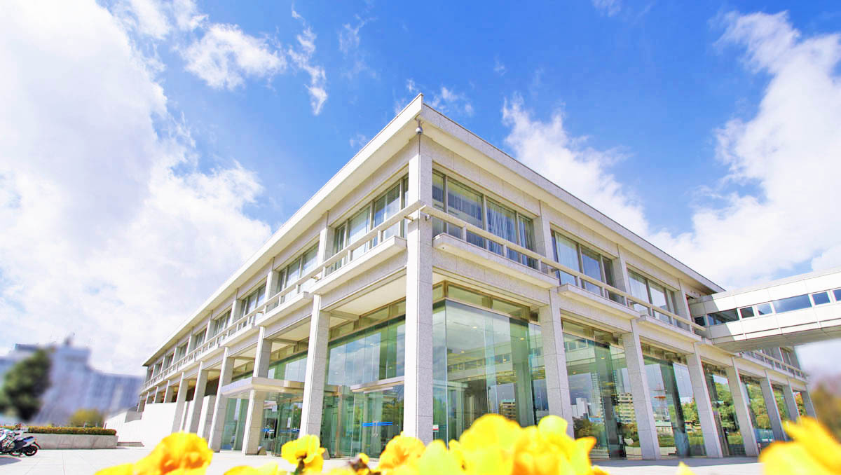
1X-01 SI講演会を広島で大成功に導くための研究
〇島 圭介（横浜国立大学），黄 健（近畿大学），栗田 雄一（広島大学）
少子高齢化や労働力不足といった社会問題に立ち向かうために、また新たな価値創造に繋げるために、テクノロジーにより人間の能力を、ひいては人の可能性を拡張するシステムインテグレーションが必要とされている。本講演会（第26回計測自動制御学会システムインテグレーション部門講演会）では、人間・社会・人工物が関わる様々な分野の産官学の研究者・技術者が集結して、社会問題の解決につながるシステムインテグレーション分野に関連する講演発表および討論を行う。
発表では，節目となる25回を超えた新しいSI講演会を広島の地（知）で成功に導くための試行錯誤と葛藤，ならびに志向を凝らした点やその実現に協力してくださった方々の汗と涙の日々について詳しく紹介する。

